Slide 1

РАБОТА АНАЛИТИКА
В МЕДИЦИНСКОЙ КОМПАНИИ
Людмила Бобровская
Align Technology Inc.

Slide 2
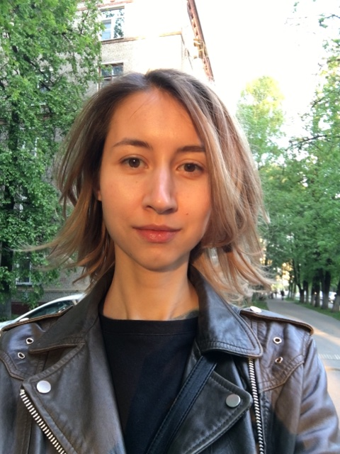

О СЕБЕ
Работала в web-интеграторе, в автоматизации работы предприятий и в e-commerce
Бизнес-аналитик в компании Align Technology
Работаю над продуктом ClinCheck

Slide 3


ДЛЯ КОГО И ЗАЧЕМ
Для аналитиков, не работавших в медицине - узнать о работе в медицинской компании
Для аналитиков из любой сферы – узнать полезные «лайфхаки»

Slide 4

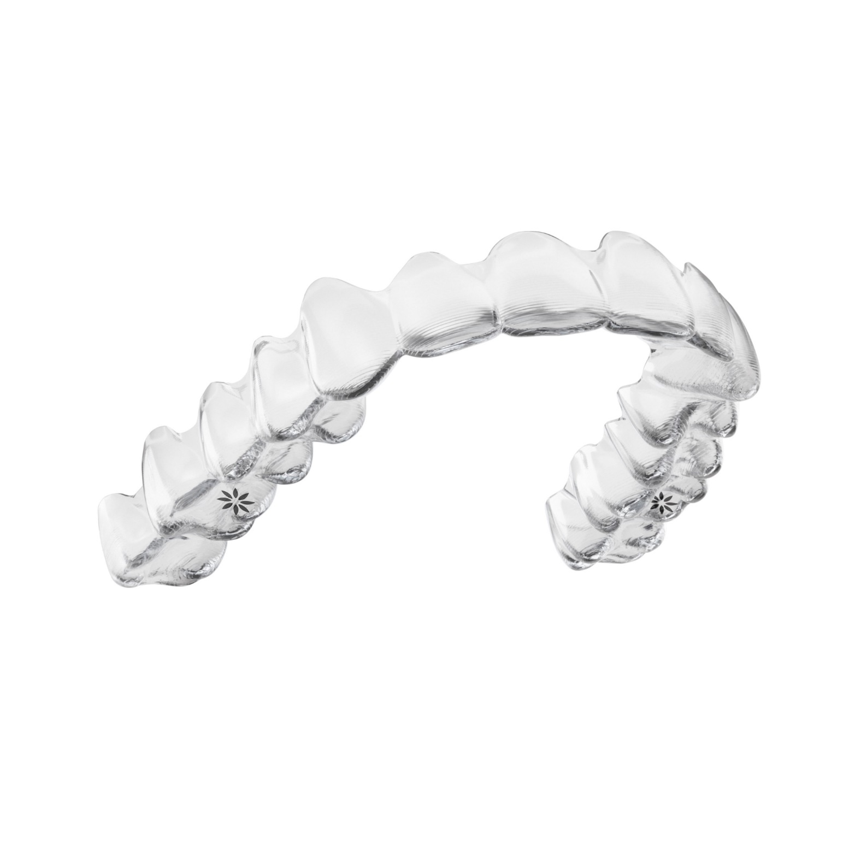

О ПРОДУКТЕ
Сканирование зубов
3d модель и план лечения
Производство алайнеров

Slide 5
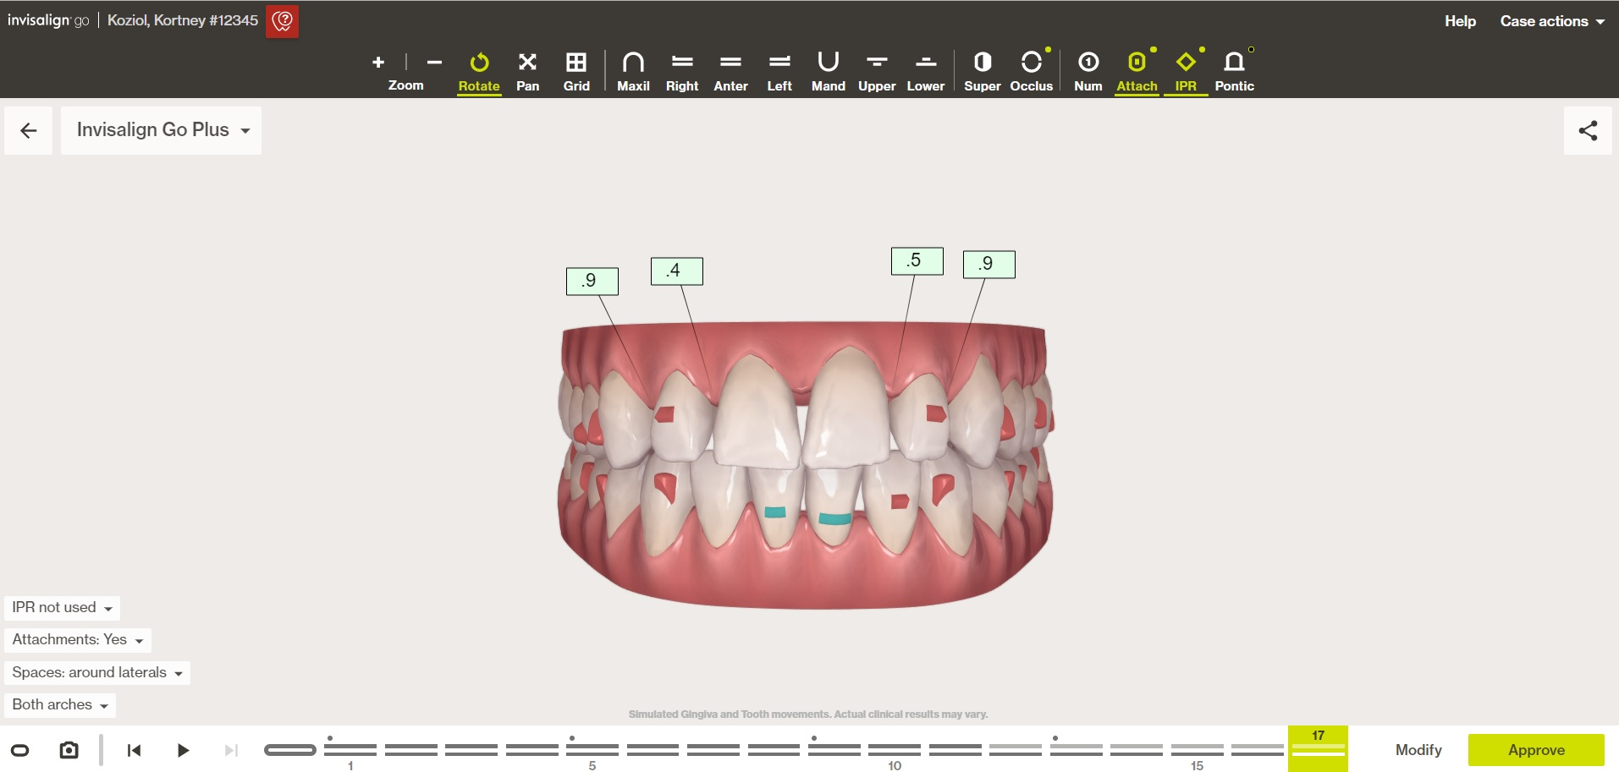
О ПРОДУКТЕ
ClinCheck – инструмент для визуализации и планирования хода лечения и финального результата

Slide 6
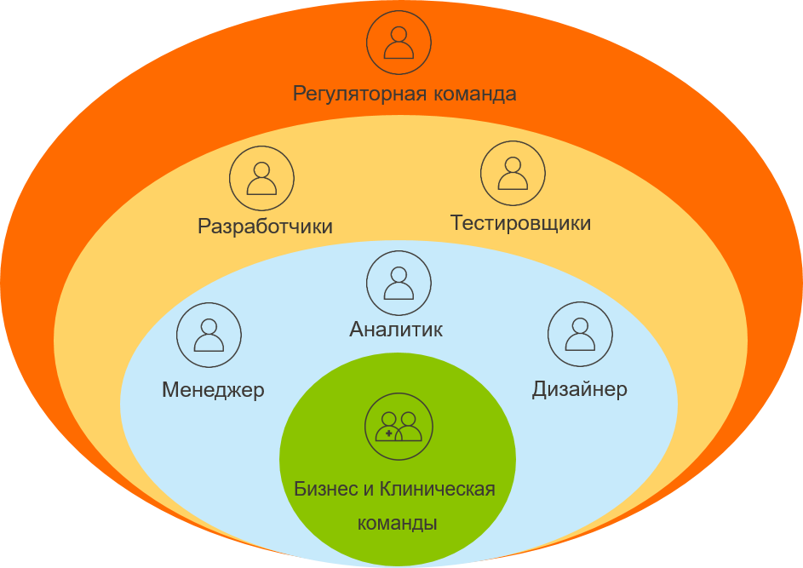
УЧАСТНИКИ РАБОТЫ НАД ПРОЕКТОМ

Slide 7


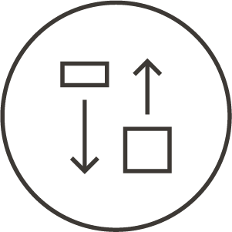
ОСНОВНЫЕ ПРИЧИНЫ ОТЛИЧИЙ
ClinCheck сертифицирован как медицинское оборудование >
Клинические аспекты: в штате компании работают доктора
Аудит: контроль процесса разработки и самого продукта

Slide 8

РАБОТА С ДОКТОРАМИ
Доктора:
Клиническая команда Align technology
Пользователи продукта ClinCheck
Роль докторов Клинической команды:
Авторы новых способов лечения
Консультанты при разработке требований
Эксперты для валидации работы продукта

Slide 9
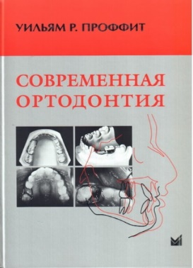
КЛИНИЧЕСКИЕ АСПЕКТЫ ДЛЯ СОТРУДНИКОВ
Изучение ортодонтии
Медицинская терминология
Консультации с доктором-ортодонтом для R&D команды
Встречи с докторами для сбора отзывов
Содействие в разработке новых продуктов
Работа над продуктом с 3d объектами и анимацией

Slide 10
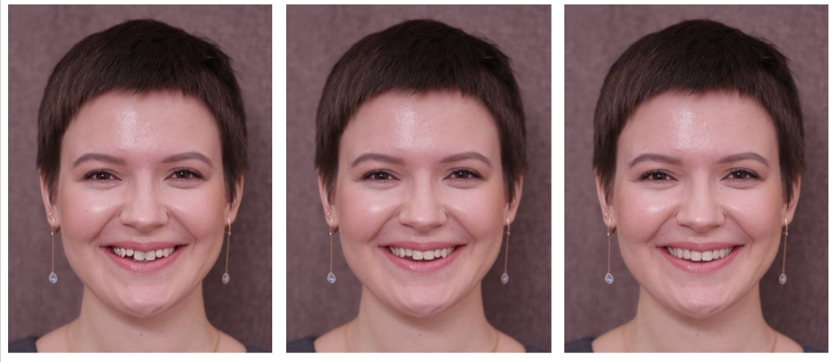
ПРИМЕР: СОДЕЙСТВИЕ В РАЗРАБОТКЕ НОВЫХ ПРОДУКТОВ

Slide 11
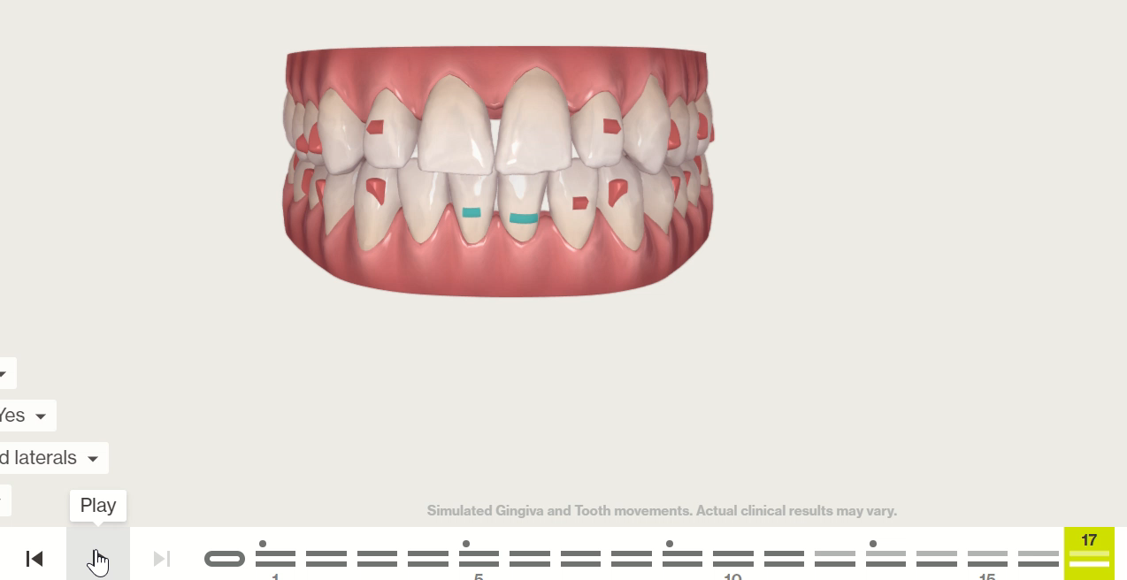
ПРИМЕР: РАБОТА НАД ПРОДУКТОМ С АНИМАЦИЕЙ

Slide 12
НАЛИЧИЕ СПЕЦИФИКАЦИИ
ВО МНОГИХ КОМПАНИЯХ
В МЕДИЦИНСКОЙ КОМПАНИИ
Спецификация есть на
некоторых проектах,
самых сложных
Спецификация есть на
каждом проекте, для
каждого релиза

Slide 13
ОПИСАНИЕ UI
ВО МНОГИХ КОМПАНИЯХ
В МЕДИЦИНСКОЙ КОМПАНИИ
Для описания UI
достаточно макетов
интерфейса
UI должен быть описан
в формате требований
в спецификации

Slide 14
ШАБЛОН ДЛЯ ОПИСАНИЯ UI
Цель – кто и зачем будет пользоваться функциональностью
Объекты экрана – панели, меню и пр.
Элементы для каждого объекта – кнопки, ссылки, заголовки и пр.
Состояния элементов
Отображение элемента при отсутствии данных
Возможность копирования данных
Возможность прокрутки, перемещения, изменения размера
Что происходит по клику

Slide 15
НАЛИЧИЕ СПЕЦИФИКАЦИИ И ОПИСАНИЕ UI
ПЛЮСЫ
МИНУСЫ
Требования по прошлым проектам легко найти
Требования написаны подробно и понятны, даже спустя долгое время
В процессе описания UI дизайнер и аналитик продумывают требования и ничего не забудут
Иногда приходится описывать очевидные вещи
Нужно писать требования, даже если не нужна разработка
Большие трудозатраты

Slide 16
ОЦЕНКА РИСКОВ
ВО МНОГИХ КОМПАНИЯХ
В МЕДИЦИНСКОЙ КОМПАНИИ
Оцениваются риски для бизнеса
Связь оценки рисков и
разработки требований
достаточно формальная
Оцениваются клинические риски
Аналитик вносит риски
в спецификацию
и покрывает их требованиями

Slide 17
СОГЛАСОВАНИЕ ТРЕБОВАНИЙ
ВО МНОГИХ КОМПАНИЯХ
В МЕДИЦИНСКОЙ КОМПАНИИ
Аналитик
согласовывает требования
с заказчиком
и внутри команды
Аналитик
согласовывает требования
с Регуляторной командой

Slide 18
СОГЛАСОВАНИЕ ТРЕБОВАНИЙ
ПЛЮСЫ
МИНУСЫ
Требования написаны аккуратно
Успешное прохождение аудита компанией
Регуляторная команда не всегда в курсе реалий работы над проектом
Бюрократия

Slide 19

ВЫВОДЫ
О чем поговорили:
Основные причины отличий – клиническая специфика и аудит
Клиническая специфика: работа с докторами и другие медицинские аспекты для сотрудников
Аудит: особенности написания спецификации для медицинского продукта

Slide 20

Спасибо,
ваши вопросы
Людмила Бобровская
lbobrovskaya@aligntech.com
www.aligntech.com
www.invisalign.com

